Slide 2
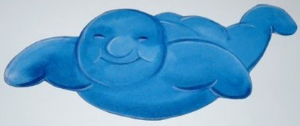
Il était une fois un petit nuage bleu.

Slide 3
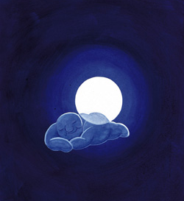
Il vivait heureux
la lune était son amie.

Slide 4
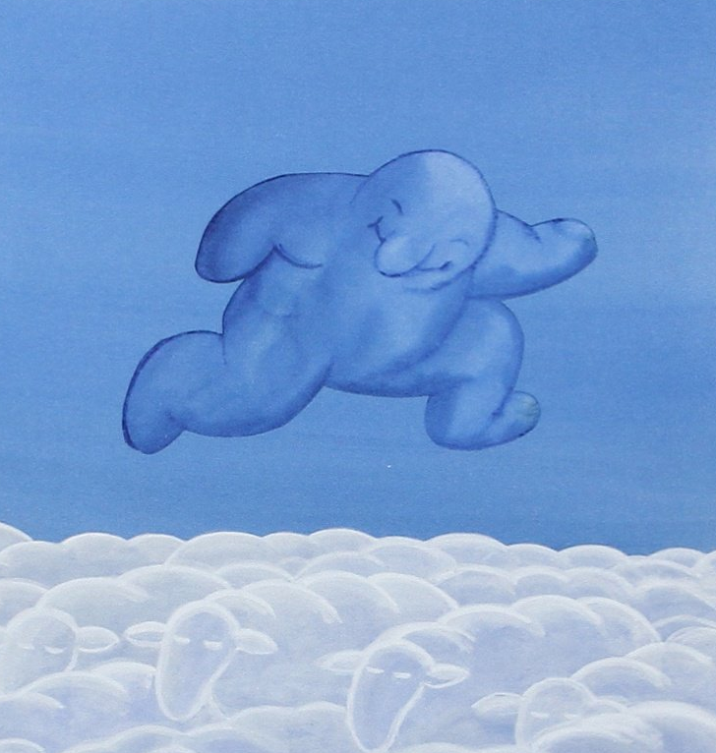
Il ne suivait jamais
les troupeaux de nuages.
Il allait au gré de ses envies.

Slide 5
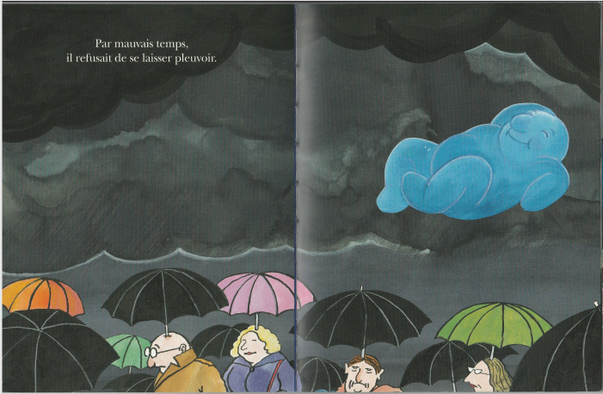
Par mauvais temps,
il refusait de se laisser pleuvoir.

Slide 6
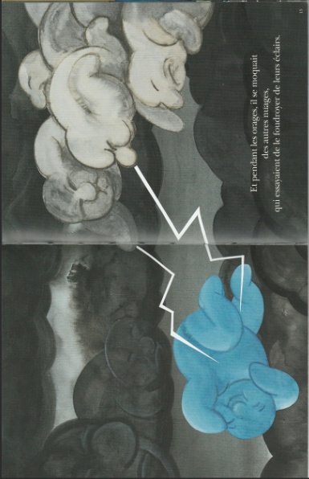
Et pendant les orages,
il se moquait des autres nuages,
qui essayaient de la foudroyer
de leurs éclairs.

Slide 7
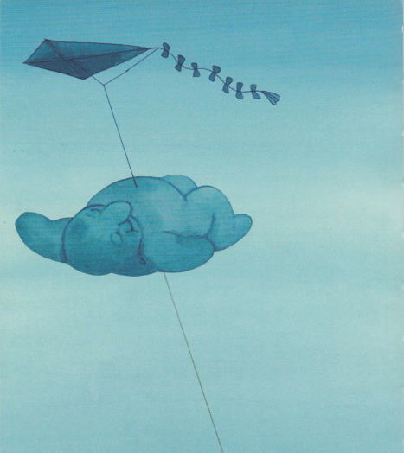
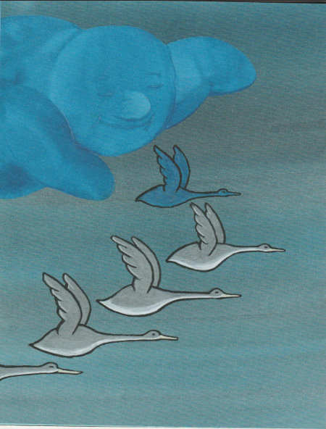
Les cerfs-volants
qui le traversaient ressortaient tout bleus.
Les oiseaux aussi.

Slide 8
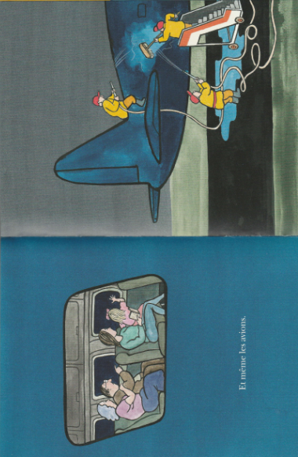
Et même les avions.

Slide 9
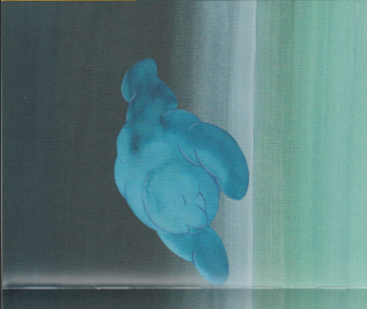
Comme il ne pleuvait pas,
le nuage bleu devenait
de plus en plus gros.
Curieux de voir le monde,
il entreprit un voyage…

Slide 10
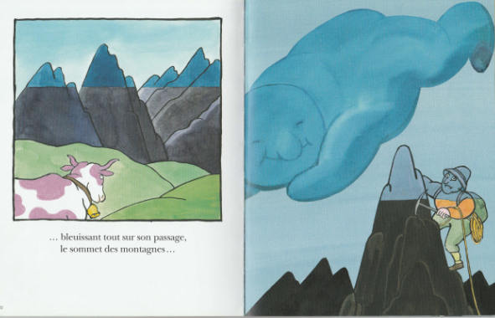
… bleuissant tout sur son passage,
le sommet des montagnes...

Slide 11
… et la pointe des gratte-ciel.

Slide 12
Il devint très célèbre.
Son arrivée, son passage étaient annoncés dans
les journaux et à la télévision.
Il était très à la mode.

Slide 13
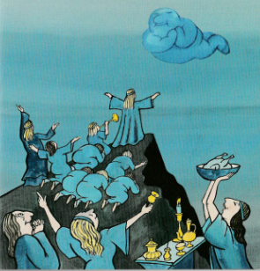
Certains voyaient en lui un messager de l’inconnu.
Il fût bientôt vénéré.

Slide 14
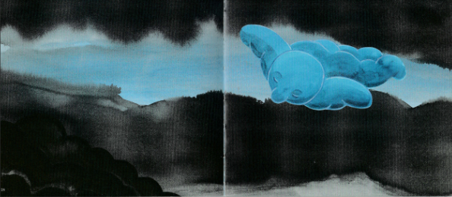
Un jour, tandis qu’il flottait paisiblement dans l’espace,
il vit monter devant lui un gros nuage de fumée noire.
Intrigué, il s’approcha et découvrit une ville qui brûlait.

Slide 15
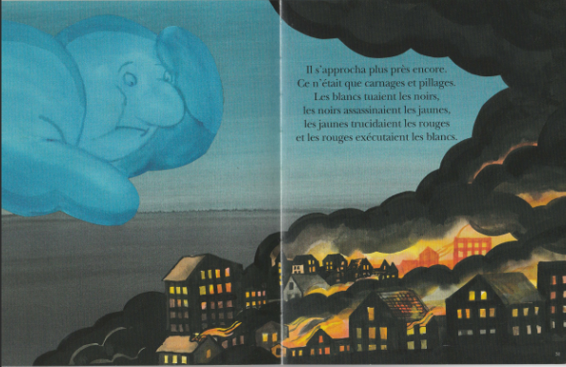
Il s’approcha plus
près encore.
Ce n’était que
des carnages et pillages.

Slide 16
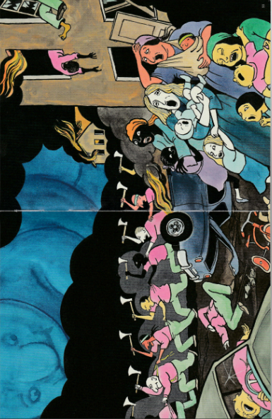
Les blancs tuaient les noirs, les noirs assassinaient les jaunes,
les jaunes trucidaient les rouges et les rouges exécutaient les blancs.

Slide 17
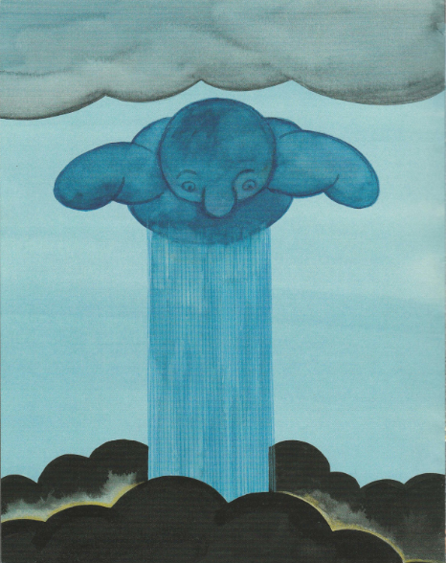
Horrifié par tant de violence,
le nuage bleu prit une grande décision.
Pour éteindre le brasier,
il se laissa pleuvoir, à verse.
Ce fut un déluge bleu.

Slide 18
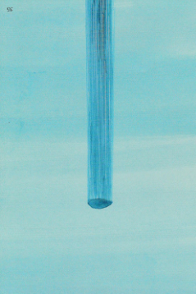
Il se vida jusqu’à la dernière goutte.
Et disparut.

Slide 19
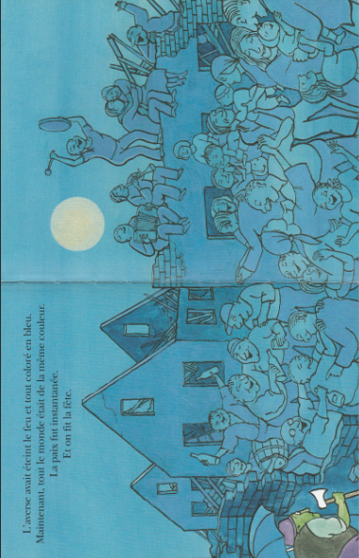
L’averse avait éteint le feu et tout coloré en bleu.
Maintenant,
tout le monde était de la même couleur.
La paix fut instantanée.
Et on fit la fête.

Slide 20
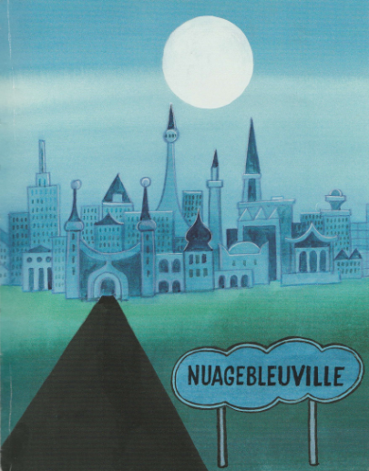
Une nouvelle ville
émergea des ruines.
Une ville dont les bâtiments
étaient peint en bleu,
en souvenir du nuage bleu
qui s’était sacrifié.

